Slide 1
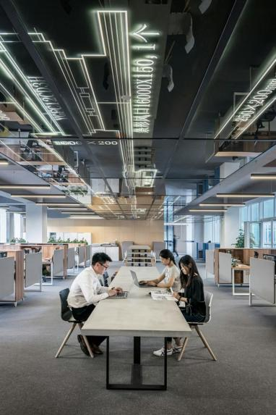
Rete Compagnia THETA
Report tecnico completo: architettura di rete, configurazioni hardware, politiche di sicurezza e audit delle vulnerabilità condotto dal team di Cybersecurity & Ethical Hacking.
CYBERSECURITY & ETHICAL HACKING
GRUPPO DI LAVORO INTEGRATO

Slide 2


Team members
A professional team focused on collaboration, cybersecurity, and shared delivery.
Lorenzo Buffolino
Alex Tarantino
Imane Chaabane
Leonardo Onori
Lorenzo Rizzuti

Slide 3
Panoramica della Rete
La rete THETA è composta da 120 postazioni distribuite su 6 piani (20 PC per piano), con un'architettura a tre zone di sicurezza.
WAN (Internet)
INTERNAL
DMZ
Collegamento al cloud e ISP — Subnet: 200.0.0.0/30
Rete interna aziendale — VLAN 10–70 — Subnet: 192.168.10.0/24 – 192.168.70.0/24
Servizi esposti — VLAN 100 — Subnet: 192.168.100.0/24

Slide 5
Mappa VLAN e Reparti
Piano
Reparto
VLAN
Subnet
Gateway
1
Segreteria
10
192.168.10.0/24
192.168.10.1
2
Sales Market
20
192.168.20.0/24
192.168.20.1
3
Procurement
30
192.168.30.0/24
192.168.30.1
4
Ingegneri
40
192.168.40.0/24
192.168.40.1
5
IT
50
192.168.50.0/24
192.168.50.1
6
Direttori
60
192.168.60.0/24
192.168.60.1
—
Server Inter
70
192.168.70.0/24
192.168.70.1
—
DMZ
100
192.168.100.0/24
192.168.100.1

Slide 6



Hardware e Dispositivi
Firewall Perimetrale
Firewall DMZ
Router Centrale
Cisco ASA 5505 — Isolamento DMZ
Cisco ASA 5505 — Protezione da Internet
Cisco 2911 — Gateway e routing inter-VLAN
Switch Core
Switch di Piano
Router IDS
Cisco Catalyst 2960-X 48 porte — Backbone
6× Cisco Catalyst 2960 — Accesso per 6 piani
3× Cisco 2811 — Monitoraggio NAS, Web Server e traffico aggiuntivo

Slide 7




Configurazioni Chiave
Router Centrale (2911)
Firewall Perimetrale
Router-on-a-stick: sub-interfacce dot1Q per VLAN 10–70 e 100. Route di default verso ASA-EDGE (10.0.1.1).
ASA-EDGE: PAT dinamico per uscita Internet. ACL OUTSIDE_IN blocca tutto il traffico in ingresso.
Firewall DMZ
Switch Core
ASA-DMZ: permette HTTP/HTTPS verso Web Server (192.168.100.10). Blocca il traffico dal Web Server verso la rete interna.
VLAN 10–70 e 100 create. Trunk verso Router Centrale e ASA-DMZ. Porte di accesso assegnate per reparto.

Slide 8
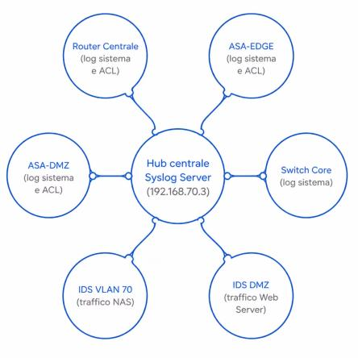
Monitoraggio: SPAN e Syslog
Sessioni SPAN
Il traffico del NAS (VLAN 70, Fa0/1) e del Web Server (VLAN 100, Fa0/1) viene copiato verso le interfacce IDS dedicate tramite SPAN.
Syslog Centralizzato
Tutti i dispositivi (router, firewall, switch, IDS) inviano log a 192.168.70.3 con logging trap debugging.

Slide 9
Flussi di Traffico e Politiche di Sicurezza
Traffico
Origine
Destinazione
Stato
Note
Internet → Rete interna
Cloud
LAN
❌ Bloccato
Firewall ASA-EDGE
Internet → Web Server
Cloud
DMZ
✓ Consentito
HTTP/HTTPS via ASA
Utenti → Web Server
VLAN 10–60
DMZ
✓ Consentito
Via ASA-DMZ
Utenti → NAS
VLAN 10–60
VLAN 70
✓ Consentito
Routing inter-VLAN
Web Server → Rete interna
DMZ
LAN
❌ Bloccato
Firewall ASA-DMZ
IDS → Syslog
192.168.70.30 / .100.30
192.168.70.3
✓ Consentito
UDP 514

Slide 10
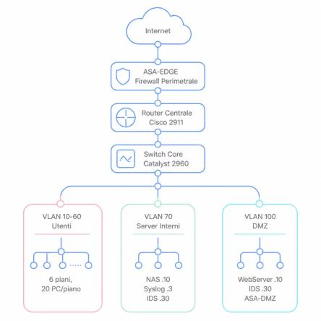

Topologia Finale
La topologia è divisa in due sezioni: Core Network (Internet → ASA-EDGE → Router Centrale → Switch Core) e Access/Distribution (VLAN 10–60 utenti, VLAN 70 server, VLAN 100 DMZ con NAS, Syslog, WebServer e IDS).
Tutte le VLAN sono attive. Routing inter-VLAN configurato. Due IDS monitorano NAS e Web Server. SPAN attiva su switch VLAN 70 e DMZ.

Slide 11

Audit di Sicurezza: Scansione Porte
Script port_scanner.py eseguito da Kali Linux (192.168.10.11) su Metasploitable (192.168.50.101). Superficie d'attacco estremamente estesa.
FTP (21) — Alto
Telnet (23) — Critico
Trasferimento file non cifrato, credenziali intercettabili.
Dati e password in chiaro. Disinstallare immediatamente.
NetBIOS/SMB (139/445) — Alto
R-services (512–514) — Critico
Storicamente affetta da exploit RCE critici.
Login remoto obsoleto con autenticazione debole.
Raccomandazione: Policy "Default Deny" su pfSense — bloccare porte 21, 23, 445, 512–514; consentire solo 80/443.

Slide 13
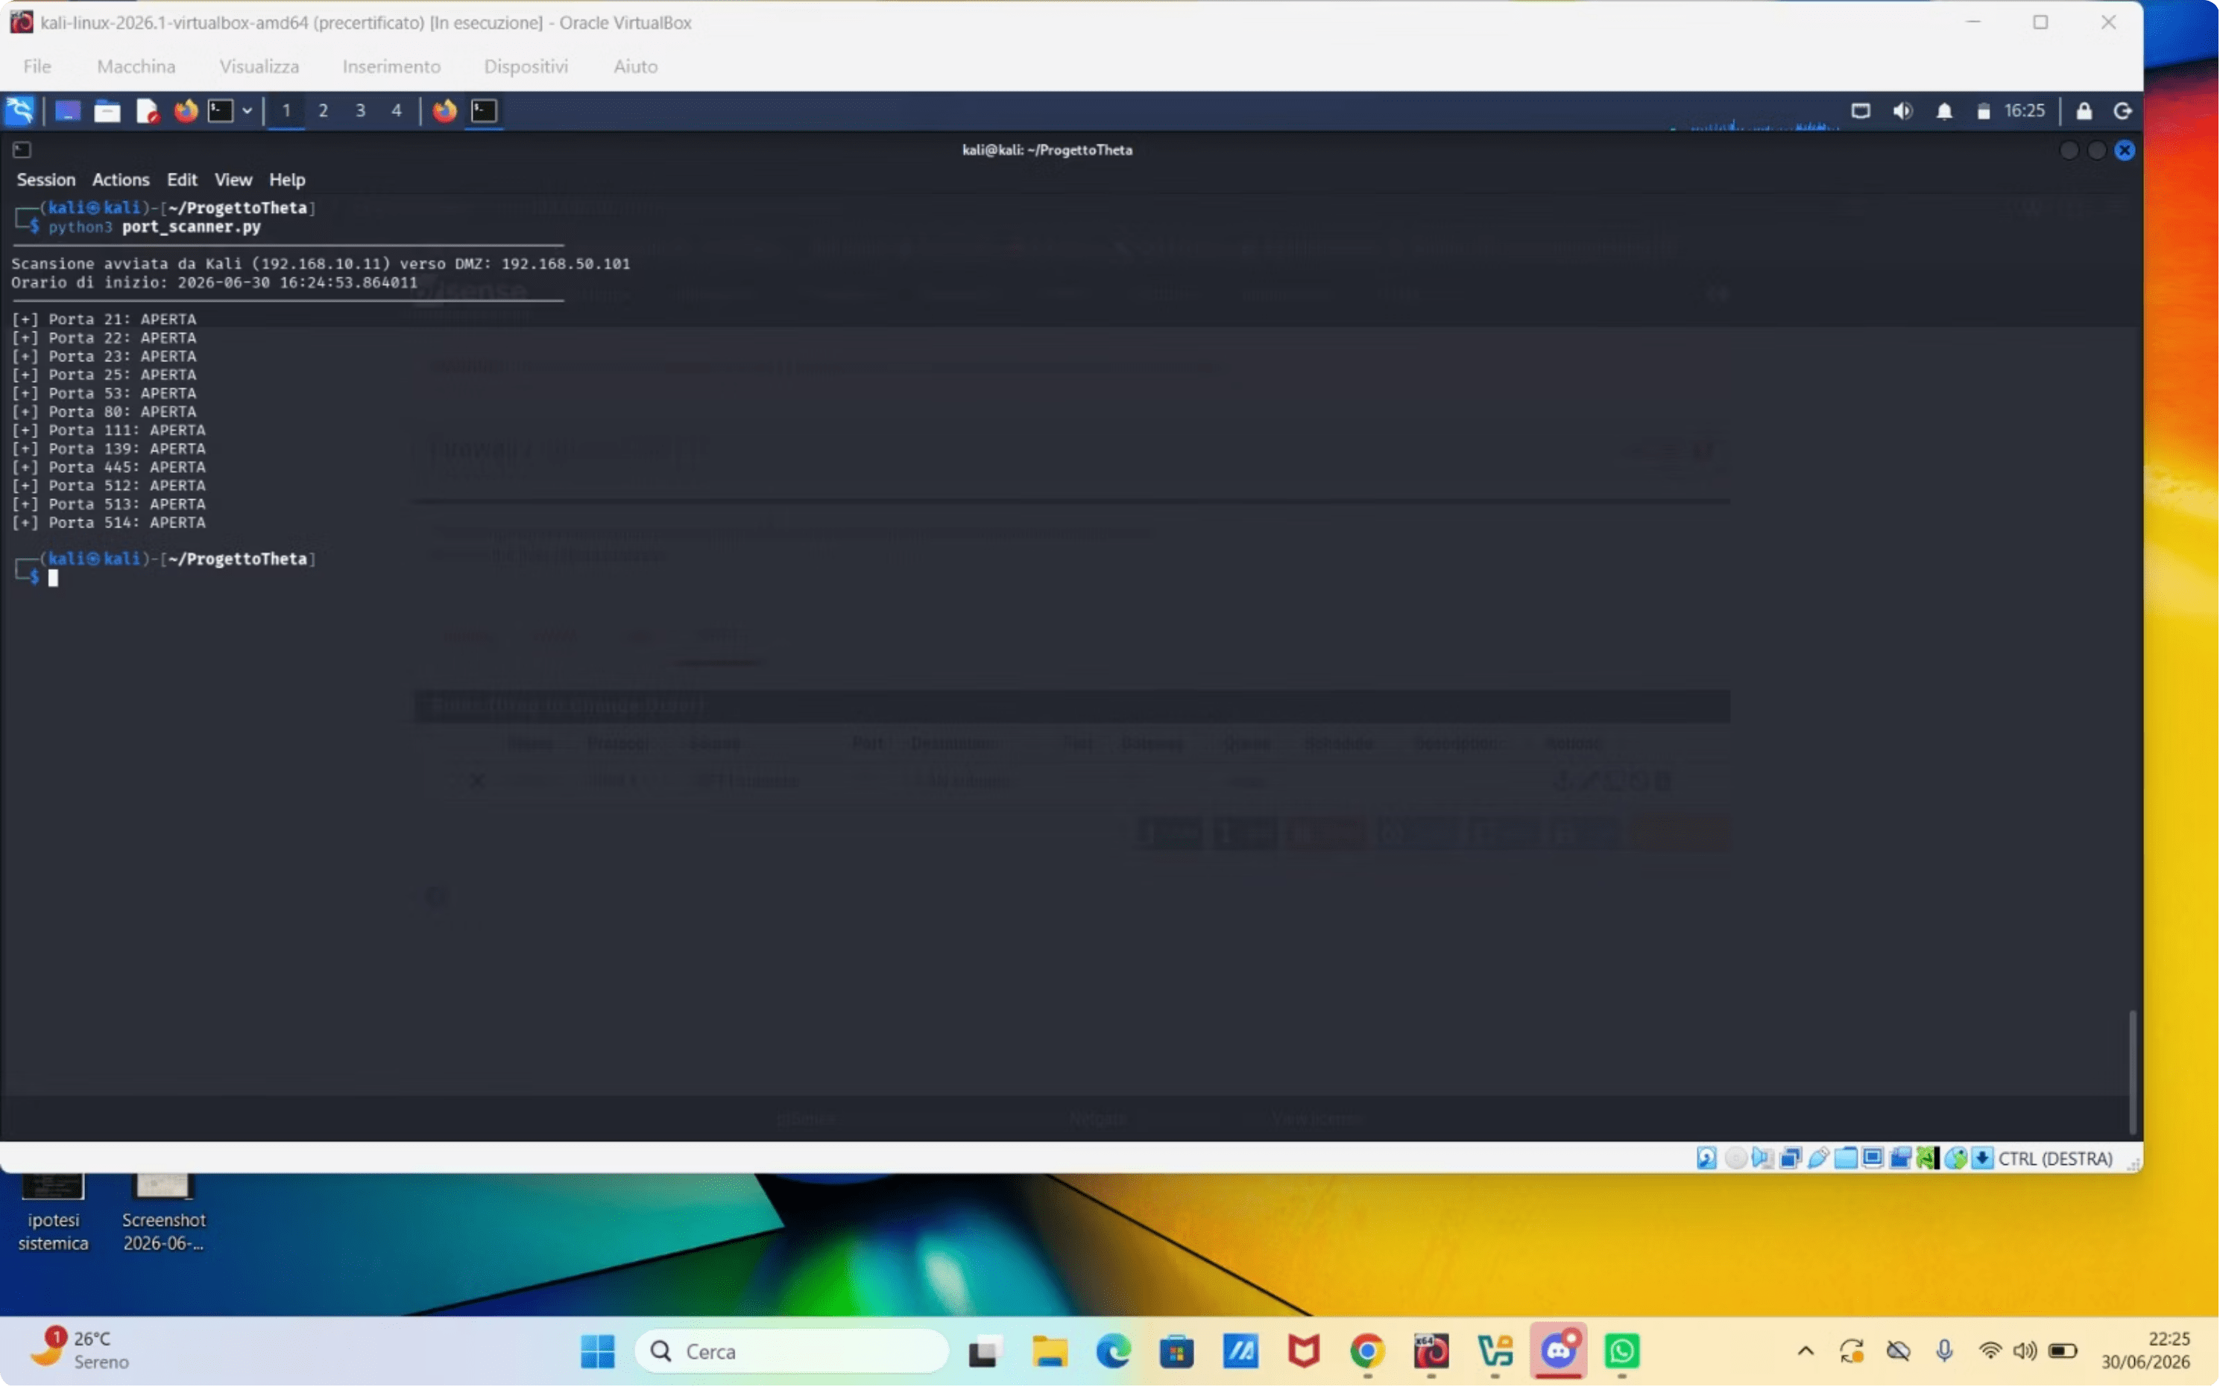

Slide 14
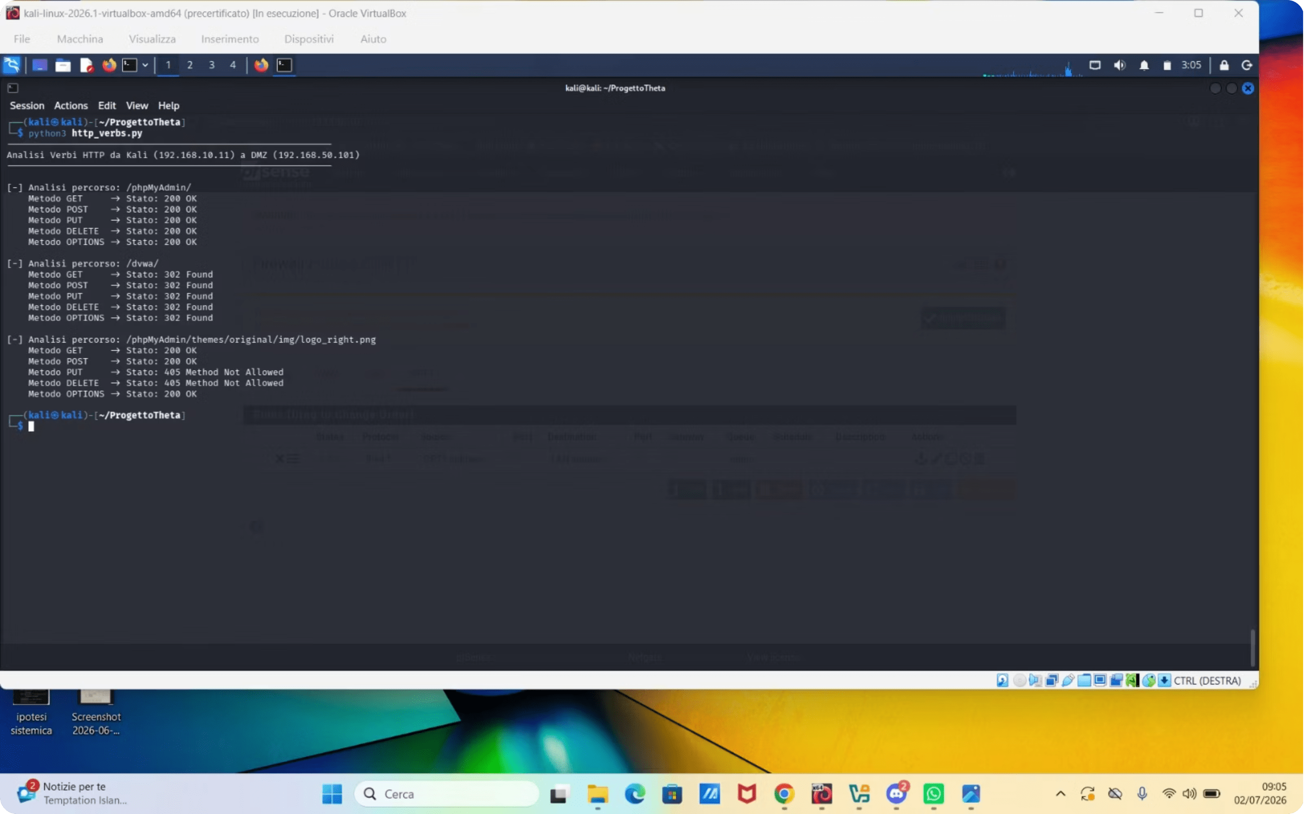

Slide 15

Analisi HTTP e Conclusioni
Endpoint /phpMyAdmin/ — 🔴 Critico
Raccomandazioni Finali
PUT e DELETE restituiscono 200 OK: possibile upload di Web Shell o defacement.
Bloccare verbi HTTP pericolosi via .htaccess su Apache
Disinstallare Telnet e R-services su Metasploitable
Centralizzare gestione remota su SSH (porta 22)
Applicare policy "Default Deny" su pfSense
Endpoint /dwwa/ — 🟡 Mitigato
Tutti i metodi restituiscono 302 Found: reindirizzamento al login.
La rete THETA è segmentata e monitorata, ma le criticità su pfSense e phpMyAdmin richiedono intervento immediato.
Risorsa Statica — 🟢 Sicura
PUT/DELETE restituiscono 405 Method Not Allowed: configurazione corretta.

